Slide 1
FUNDAMENTO DE PROGRAMACIÓN
Precio de Venta de un Producto
INTEGRANTES
Pereyra Sifuentes, Richard Martín
Sangay Arce, Jheidy Lizbeth
PROFESOR
Coronel Castillo, Eric Gustavo

Slide 2
DATOS
Por ejemplo, se tienen los siguientes datos de un lote:
Nombre del producto: Pantalón de varón
Tamaño del lote: 1000 Unidades
Precio del lote: 50,000.00 Soles
Gastos administrativos: 25%
Ganancia por unidad: 200%
PROYECTO A DESARROLLAR
La empresa SuperModa necesita una aplicación para calcular el precio de venta de un producto, teniendo en cuenta el precio de costo, los gastos administrativos y la ganancia que se espera obtener.
Cuando la empresa compra un producto, lo que realiza es comprar un lote, y el precio que tiene es el precio del lote. Se estima que en un lote el 10% de productos se encuentre defectuoso, por lo tanto, solo el 90% podrá ser comercializado.
RESULTADOS
Con estos datos se obtiene el siguiente resultado:
Unidades a comercializar: 900
Costo total del lote: 62,500.00 Soles
Costo por unidad: 69.44 Soles
Precio de venta: 208.32 Soles
Precio al público: 245.82 Soles

Slide 3
VENTA
UNIDADES A COMERCIALIZAR
El proceso de venta es la sucesión de pasos que una empresa realiza desde el momento en que intenta captar la atención de un potencial cliente hasta que se consigue una venta efectiva del producto o servicio de la compañía.
Para poder fijar un precio para la venta de un producto se debe saber lo siguiente:
Son las unidades a vender de un lote, omitiendo los productos defectuosos.
Unidades a Comercializar = Tamaño de lote x Porcentaje de productos no defectuosos i

Slide 4
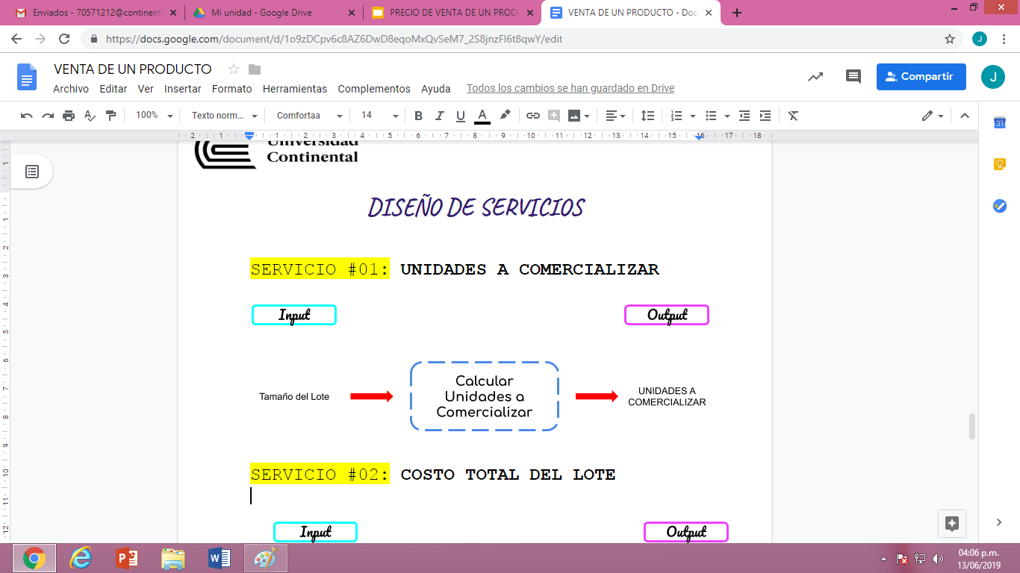
SERVICIO #01: UNIDADES A COMERCIALIZAR

Slide 5
COSTO DE LOTE
GASTOS OPERATIVOS
Gastos de venta: Cualquier gasto asociado con la venta de un producto.
Gastos administrativos: Son todos los gastos no asociados con la venta ni con la fabricación del producto, sino más bien a lo que diariamente se necesita para que la empresa pueda funcionar normalmente.
Se compone de los costes fijos y variables. Los costes fijos no cambian según la producción (el alquiler, los servicios públicos y los honorarios de profesionales como el contador y el abogado), en cambio, los costes variables se modifican según cuántas unidades se produzcan (incluyen las materias primas, el embalaje y el sueldo de los trabajadores pagados a la hora).
Costo Total Del Lote = Costo Fijo + Costo Variable
Costo Total Del Lote = Precio del Lote + Gastos Operativos
Gastos Administrativos = Precio del Lote x a%
Costo Total Del Lote = Precio del
Lote ( 1 + a% ) i

Slide 6
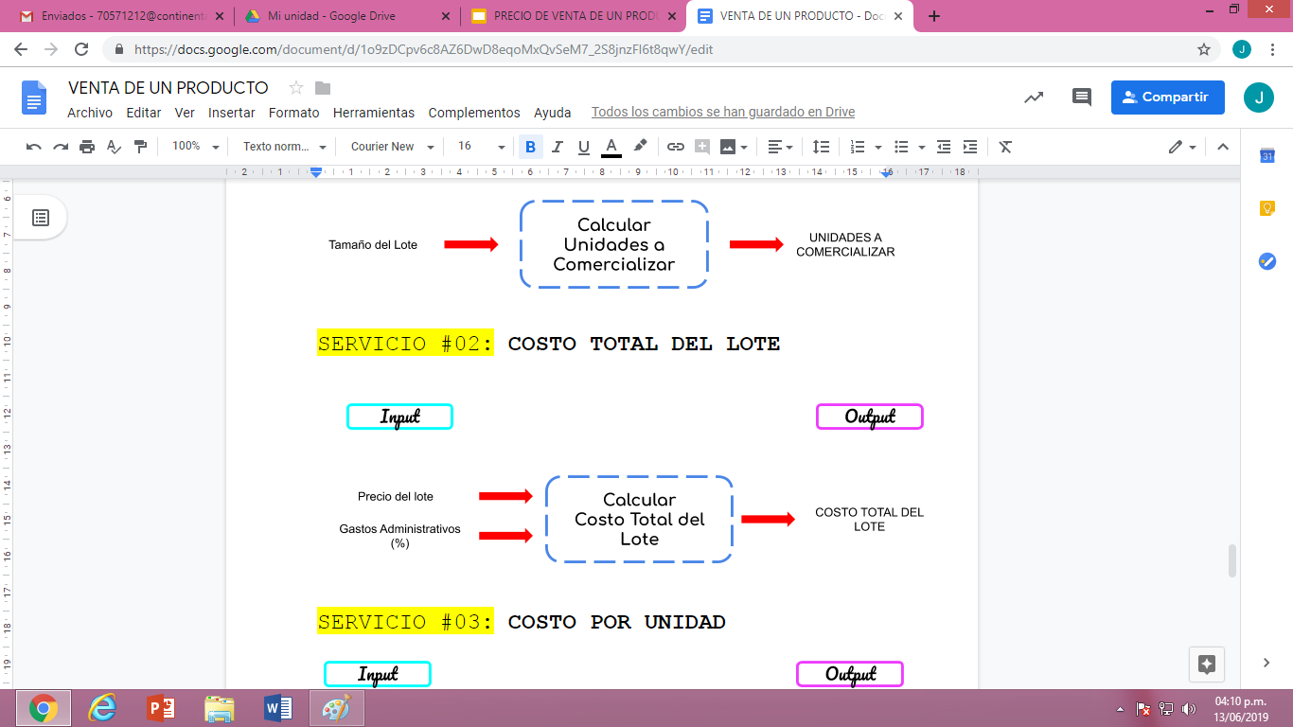
SERVICIO #02: COSTO TOTAL DEL LOTE

Slide 7
COSTO POR UNIDAD
Es el valor monetario de un producto en específico, es decir: cuánto nos cuesta producirlo y distribuirlo contabilizando todos los costos. Tomando en consideración los costos que intervienen en la fabricación (Costos fijos y variables)
Con el costo unitario se busca medir niveles de rentabilidad para lograr el menor costo posible y así maximizar las ganancias.
El precio de venta que iguala al costo unitario representa un punto de equilibrio para determinado artículo o servicio. De manera que se traduce en el mínimo precio al que puede venderse un artículo para no generar pérdidas.
Costo por Unidad = Costo Total Del Lote / Unidades a Comercializar i

Slide 8
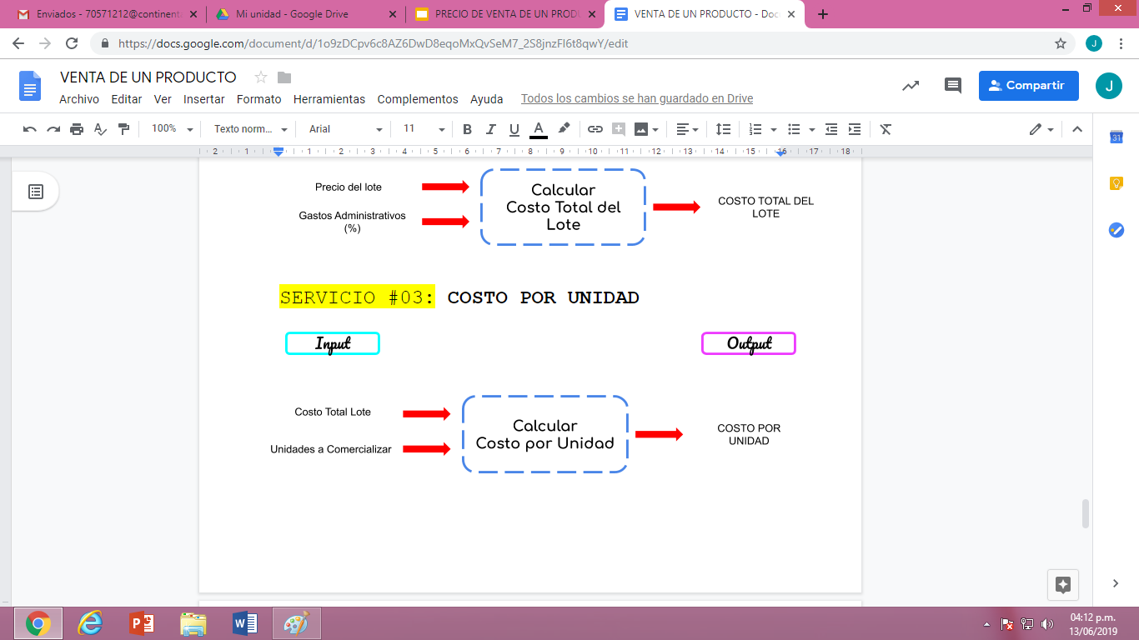
SERVICIO #03: COSTO POR UNIDAD

Slide 9
PRECIO DE VENTA
El precio de costo se conoce aquel cuya venta no tiene ningún tipo de margen de beneficio para el vendedor, es decir, quien vende a precio de costo no percibe ninguna ganancia.
La ganancia o pérdida generalmente se expresa como un porcentaje del precio de costo, salvo que se especifique otra cosa.
El precio de lista, conocido también como precio de venta, es el costo en que se ha estimado el valor de un producto para la venta, sin considerar deducciones por descuentos ni adiciones por impuestos. Como tal, es el precio que el fabricante sugiere al comerciante y que le reporta a este último un margen de ganancias.
Precio de Venta = Precio de Costo + Ganancia por Unidad
Ganancia por Unidad = Precio de Costo x b%
Precio de Venta = Precio de Costo ( 1 + b% )i

Slide 10
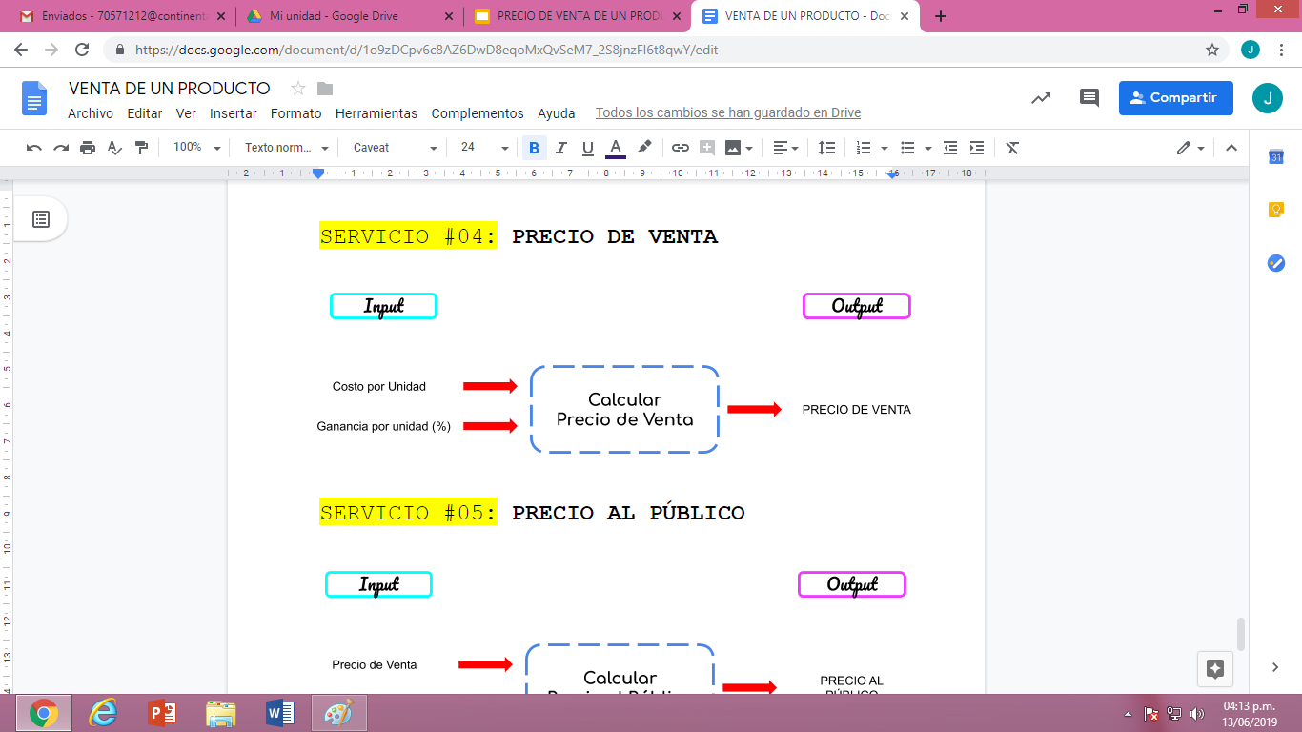
SERVICIO #04: PRECIO DE VENTA

Slide 11
PRECIO AL PÚBLICO
Es el valor monetario final con el que sale al mercado un producto o servicio. Además, las empresas (sociedad y personas con negocio) por la venta de bienes y prestación de servicios deben agregar a su valor de venta el 18% por concepto de IGV.
Precio al Público = Precio de Venta + IGV
IGV = Precio de Venta x 18%
Precio al Público = Precio de Venta ( 1 + 18%) i

Slide 12
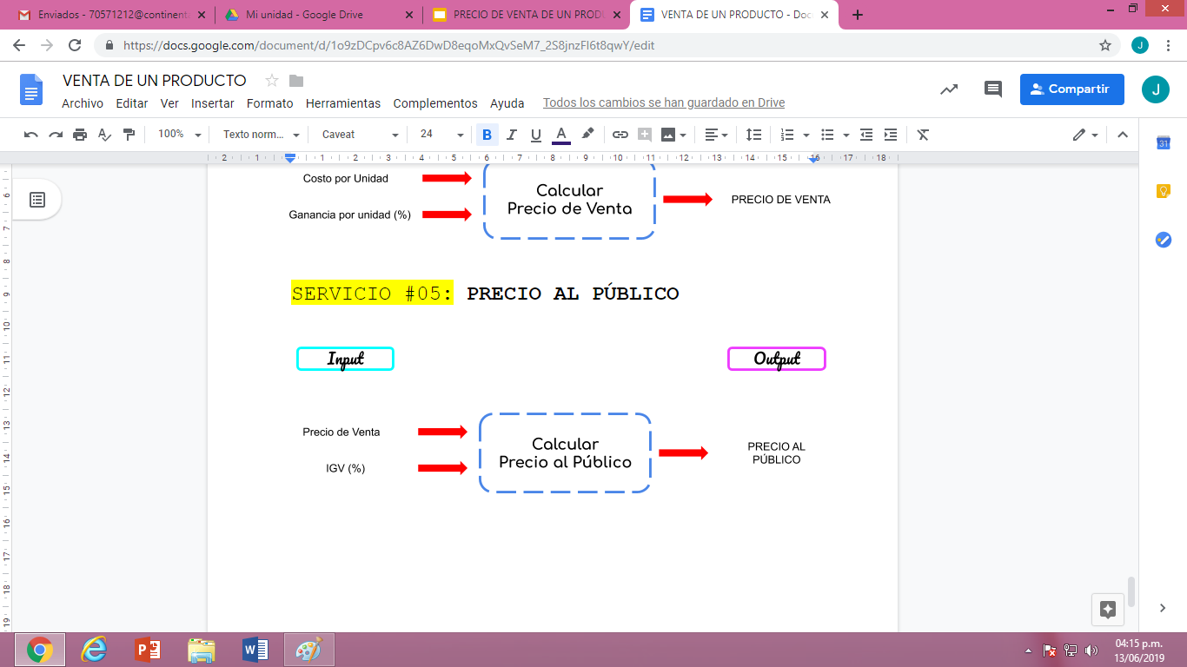
SERVICIO #05: PRECIO AL PÚBLICO

Slide 13
